Slide 1
WebSocket
зачем?

Slide 2
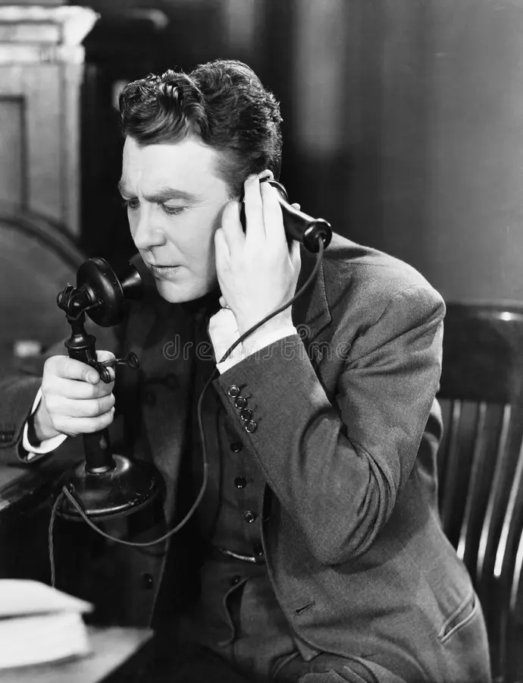
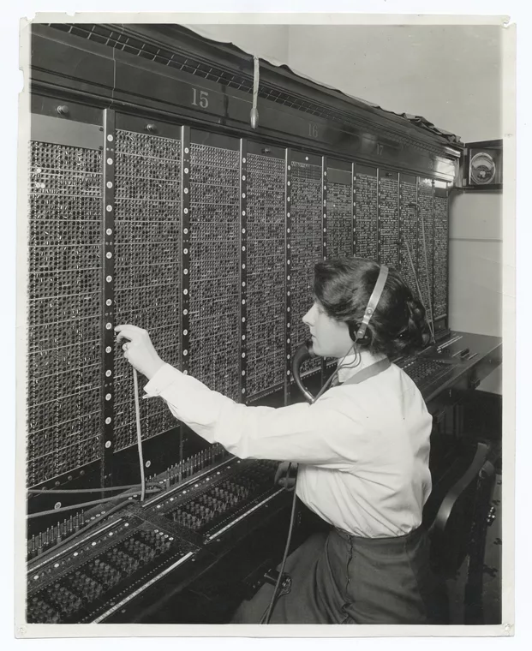
HTTP 1.0
Алло, это Женя?
Да, это Женя, я тебя слышу
Отлично, я тебя тоже слышу
(соединение установлено)
Какая погода в Екатеринбурге?
Солнечно, -40 градусов
(соединение разорвано)

Slide 3
HTTP 1.0
Synchronize
Synchronize acknowledgment
acknowledgment
(start connection)
HTTP запрос
HTTP ответ
(end connection)

Slide 4
HTTP 1.0
TCP HANDSHAKE
(start connection)
HTTP запрос
HTTP ответ
(end connection)

Slide 5
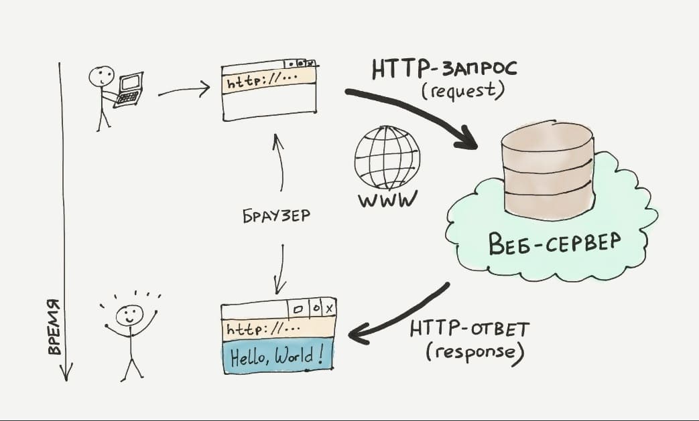
HTTP запрос:
метод, цель, версия протокола(GET /news HTTP/1.1)
заголовки:
Host: example.com
User-Agent: Chrome/120.0...
Accept: text/html,application/json
Cookie: session=abs321
Content-type: application/json
Content-length: 156
ещё строк 20 ....
тело:
{"message": "Hello"} (данные для сервера)
Заголовки весят 500-2000 байт, тело от 0 до гигабайта

Slide 6
HTTP ответ:
версия протокола, код статуса, пояснение(HTTP/1.1 200 OK)
заголовки:
Server: ngingx/1.18
Content-Type: text/html
Content-Length: 1256
Set-Cokie: sessi=xyz987
Cache-Control: max-age=3600
....
Тело:
<html><body>...</body></html> (вссодержимое)

Slide 7


HTTP 1.1
TCP HANDSHAKE
соединение установлено
Какая погода в Екатеринбурге?
Солнечно, -40 градусов
А в Москве?
Дождь, +1 градус
...
и тд (keep alive)
соединение разорвано

Slide 8
HTTP достаточно для всего?
Запрос-ответ, клиент всегда инициатор
Большие заголовки в каждом запросе и ответе

Slide 9
HTTP достаточно для всего?
Запрос-ответ, клиент всегда инициатор
Большие заголовки в каждом запросе и ответе
Как работают эти приложения?
Чаты и мессенджеры: Telegram, max. Новые сообщения приходят с сервера сами
Программы для совместной работы: Google docs, exel. Можно смотреть как Хлопин проверят пятиминутку.
Навигаторы: Яндекс карты и тд. Смотреть свою локацию и получать сообщения о пробках.
Онлайн-игры: (танки онлайн) Мы видим действия других игроков в реальном времени

Slide 10
HTTP достаточно для всего?
Запрос-ответ, клиент всегда инициатор
Большие заголовки в каждом запросе и ответе
Как работают эти приложения?
Чаты и мессенджеры: Telegram, max. Новые сообщения приходят с сервера сами
Программы для совместной работы: Google docs, exel. Можно смотреть как Хлопин проверят пятиминутку.
Навигаторы: Яндекс карты и тд. Смотреть свою локацию и получать сообщения о пробках.
Онлайн-игры: (танки онлайн) Мы видим действия других игроков в реальном времени
Что если использовать HTTP?

Slide 11
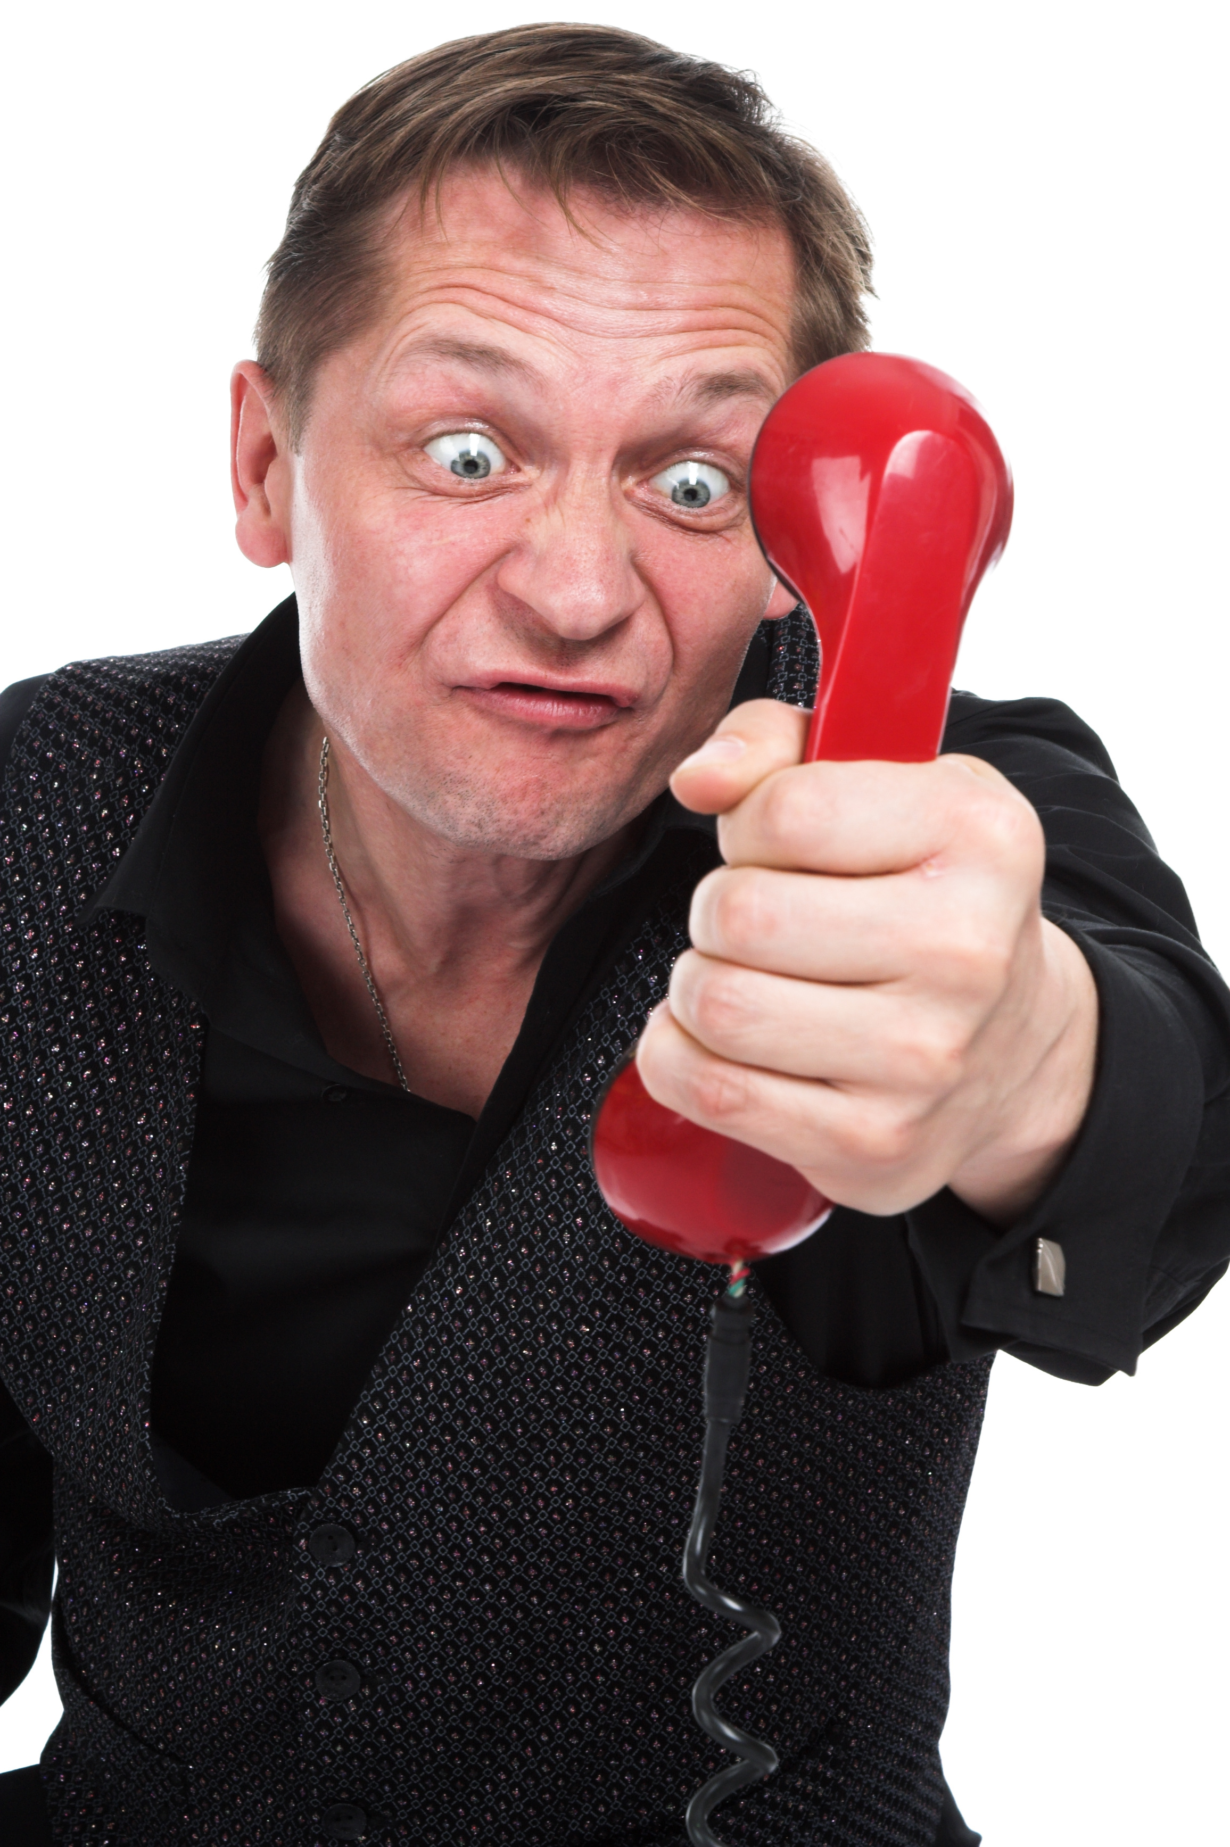

Polling
звонок 1
клиент тратит силы и деньги на звонки
TCP-Handshake
Есть новости?
Нет новостей.
Грустный оператор
прошло 5 секунд...
звонок 2
TCP-Handshake
Есть новости?
Нет новостей.
прошло 5 секунд...
...
звонок 99
TCP-Handshake
Есть новости?
Да, у нас скидка 20% на всё

Slide 12
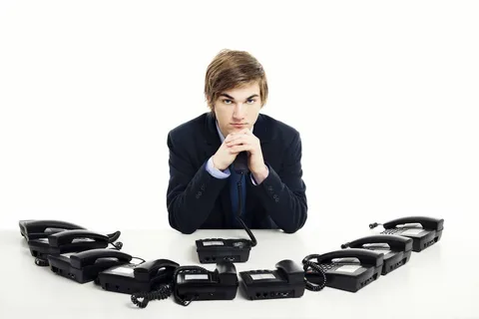

Long Polling
оператор тратит силы на ожидание
звонок начался
Спасибо
скажите мне новости, никаких оговорок
(проходит 30 секунд)
Есть новость, скидка 20%
звонок закончился
в итоге меньше пустых звонков, но всё-равно чтото не то

Slide 13


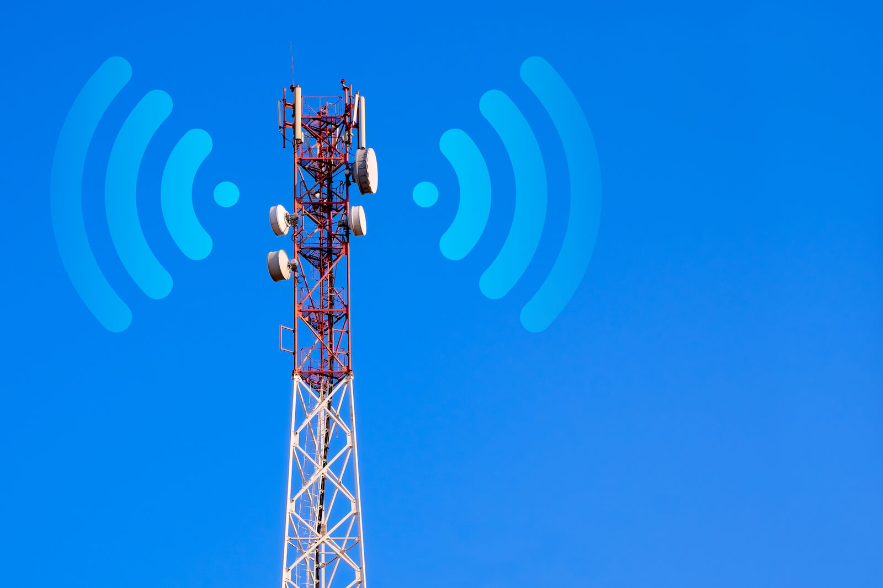
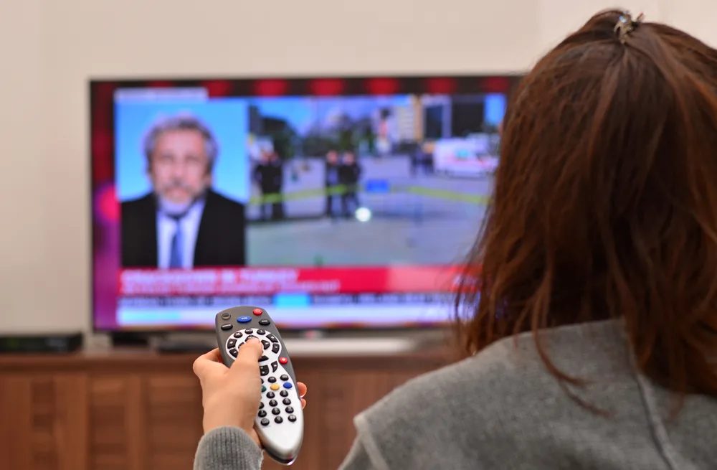
Server-Sent Events (SSE)
начало запроса
Я хочу узнавать все ваши новости
Вот трансляция по телевизору
новость 1
новость 2
реклама
...
конец запроса

Slide 14


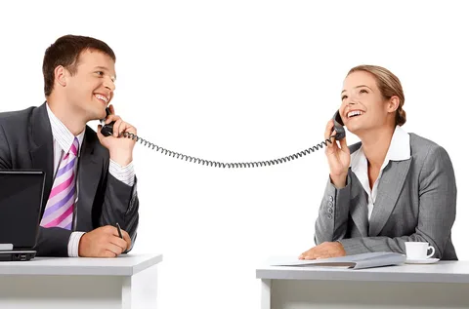
WebSocket
TCP Handshake
Алло, может перейдём на websocket? (HTTP запрос upgrade)
Ок, давай перейдём
(ответ switching 101)
привет)
привет, как дела?
норм
кста, вчера такое произошло
...
закрытие соединения

Slide 15
websocket
WebSocket – это протокол, который позволяет установить двунаправленное соединение с сервером, посылать и принимать сообщения и постоянно держать его открытым.

Slide 16
websocket
WebSocket – это протокол, который позволяет установить двунаправленное соединение с сервером, посылать и принимать сообщения и постоянно держать его открытым.
Мы посылаем только один HTTP запрос с заголовками, потом переходим на WebSocket
// Отправляем запрос серверу по ссылке example.com/connect-to-ws // Вот что примерно мы пришлём: GET /connect-to-ws HTTP/1.1 Host: example.com:8000 Upgrade: websocket Connection: Upgrade Sec-WebSocket-Key: dGhlIHNhbXBsZSBub25jZQ== Sec-WebSocket-Version: 13 // А вот что нам на такой запрос ответит сервер при успешном рукопожатии: HTTP/1.1 101 Switching Protocols Upgrade: websocket Connection: Upgrade Sec-WebSocket-Accept: s3pPLMBiTxaQ9kYGzzhZRbK+xOo=

Slide 17
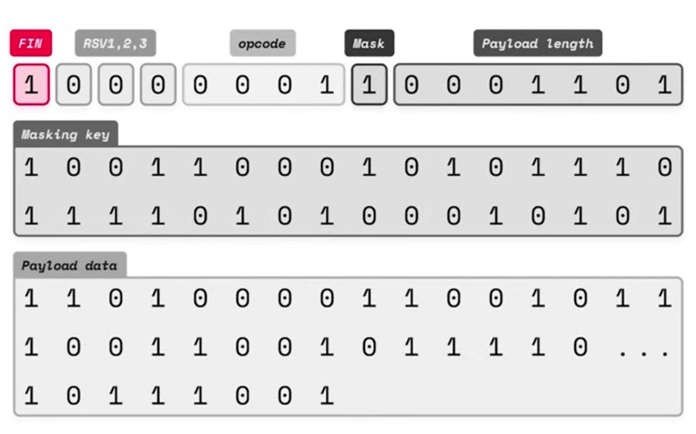

после установки соединения
websocket делит большие сообщения на фрагменты, каждый из которых отправляется с fin=0, у последнего фрагмента fin=1
Некоторые сообщения это ping, чтобы проверить жив ли сервер или клиент

Slide 18
практика
Написать приложение buzzer, кто первым нажнём кнопку(пробел)
Сервер: ждёт сообщение от клиента. Если пришло сообщение buzz, то говорим клиенту, что он либо первый, либо опоздал на x секунд
Клиент: ждёт пока пользователь нажмёт пробел (keyboard.is_pressed("space")) если нажал, то отправляет сообщение buzz на сервер

